Slide 1
Analýza kovariance
Aplikovaná statistika II.

Slide 2
Datový soubor
Howellsova databáze
  Databáze kraniometrických údajů
    uvedené v milimetrech (mm)
  Počet populací: 30
  Počet landmarku: 82
Analyzovaný soubor
  Population : Bushman
  Landmarks: Výška obličeje - BPL
    Bizygomatická šířka – ZYB

Slide 3
Analyzovaný soubor
 |  | Výška obličeje |  | Bizygomatická šířka
 | Rozsah | Průměr | Směrodatná odchylka | Průměr | Směrodatná odchylka
Muži | 48 | 93.659 | 5.285 | 123.561 | 4.691
Ženy | 41 | 90.625 | 4.470 | 116.458 | 5.327
Celkem | 89 | 92.022 | 5.068 | 119.730 | 6.151

Slide 4
Testované hypotézy
Hypotéza
  Ženy a muži populace Bushman se liší v bizygomatické šířce pokud kontrolujeme výšku obličeje
Hypotéza
  Faktor pohlaví je významný
Použijeme analýzu kovariance
Hypotézy testujeme na hladině významnosti 0.05

Slide 5
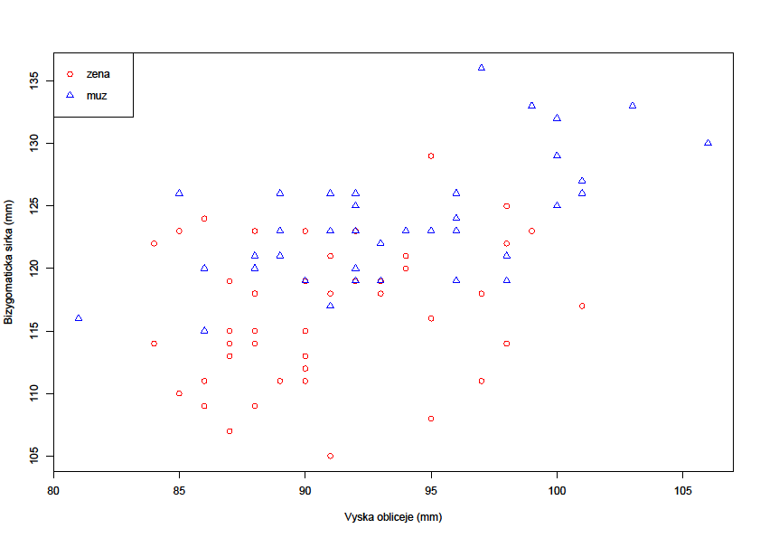
Rozložení dat

Slide 6
Ověření předpokladů
Normalita dat
  Shapirův-Wilkův test
    W = 0.98 ; p-hodnota = 0.73
Nulová střední hodnota reziduí
  T-test
    Statistika = blízká 0 ; p-hodnota = 1
Nezávislost reziduí
  Durbin-Watsonův test
    Statistika = 1.87; p-hodnota = 0.44
Rovnost rozptylů
  Z grafického posouzení nevidíme problém

Slide 7
Ověření předpokladů
5. Rovnoběžnost regresních přímek
  Ověřujeme předpoklad, ze regresní přímka modelující závislost výšky obličeje na bizygomatické šířce pro ženy je rovnoběžná s regresní přímkou pro muže
  sestavíme model s interakci ( tj. model různoběžných přímek) a bez interakce ( tj. model rovnoběžných přímek)
  testujeme, zda je model bez interakce dostatečný
  pro test využijeme funkci anova
  Hodnota testovací statistiky Fobs = 1.46
  p -hodnota = 0.23
    Model bez interakce je dostatečný
    Předpoklad rovnoběžnosti regresních přímek je splněný

Slide 8
Ověření předpokladů
Předpoklady modelu považujeme za splněny
Shapirův-Wilkův test nabývá hodnoty 0.98 s p-hodnotou 0.73. Předpoklad normality považujeme za splněný
T-test nabývá hodnoty blízké 0 s p – hodnotou blízkou 1.
Hypotézu o nulové hodnotě reziduí nezamítáme
Durbin-Watsonův test nabývá hodnoty 1.87 s p-hodnotou 0.44. Hypotézu o nezávislosti rezidui nezamítáme
Předpoklad rovnosti rozptylů reziduí je na základě grafického posouzení v pořádku

Slide 9
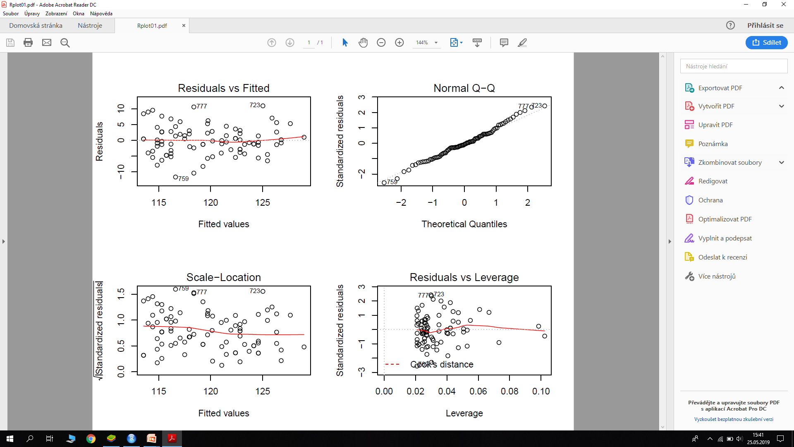
Grafické posouzení

Slide 10
Významnost faktoru pohlaví
Provedeme test shodnosti regresních přímek
  Analýza rozptylu modelu bez faktoru pohlaví a modelu bez interakce
  Testujeme hypotézu, že regresní přímky jsou shodné
    Hodnota testovací statistiky Fobs = 31.70
    p–hodnota = blízká 0
    Model s faktorem pohlaví je dostatečný
      Faktor pohlaví je významný

Slide 11
Odhad koeficientů a interpretace pro model bez interakce
β0 - odhad směrnice přímky pro kategorii zeny
  Šířka obličeje u žen nabývá hodnoty 76.5720 pokud výška obličeje nabývá hodnoty 0
β 1- posun směrnice přímky pro kategorii muži
  Šířka obličeje vzroste o 5.7675 mm pokud jedinec spadá do kategorie muži
β2 - společná směrnice přímky
  Jestliže vzroste výška obličeje o 1mm, tak se zvětší šířka obličeje o 0.4401 mm
Index determinace = 0.442
  Variabilita v bizygomatické šířce mezi ženami a muži je z 44% vysvětlena výškou obličeje

Slide 12
Dílčí t-testy a F-test
Dílčí t-testy
  β0 - t-test = 8.317; p – hodnota = blízká 0
  β1- t-test = 5.631; p – hodnota = blízká 0
  β2 - t-test = 4.344; p – hodnota = blízká 0
    Zamítáme nulové hypotézy o nevýznamnosti konstant na hladině významnosti 0.05
F-test
  Hodnota statistiky = 35.85; p – hodnota = blízká 0
    Hypotézu o nevýznamnosti modelu jako celku zamítáme
    Bizygomatickou šířku lze modelovat na výšce obličeje

Slide 13
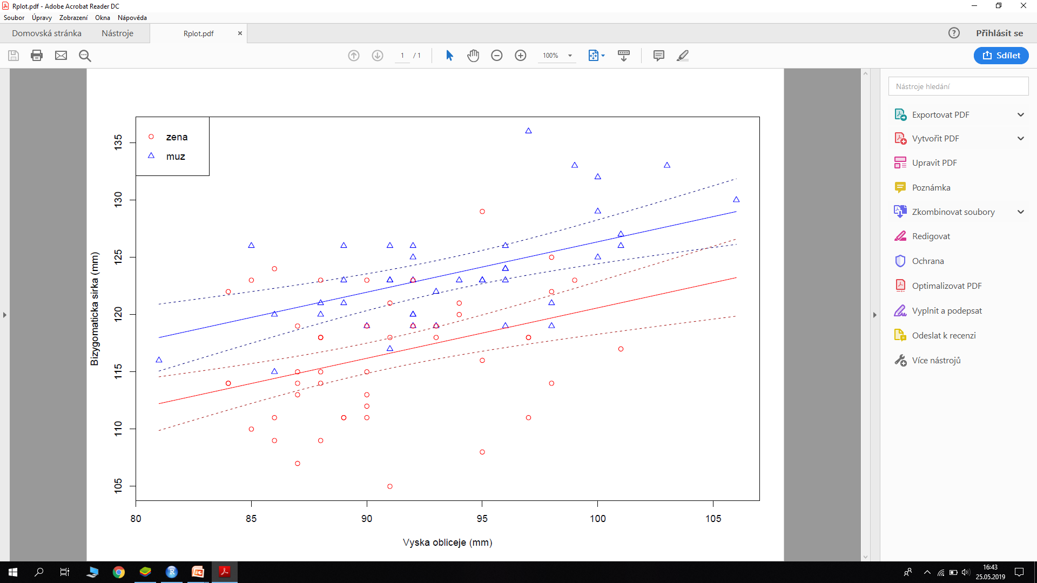
Výsledný graf

Slide 14
Závěr
Hypotéza, že muži a ženy populace Bushman se neliší v bizygomatické šířce byla zamítnuta
Hypotéza, že faktor pohlaví je nevýznamný byla zamítnuta
Variabilitu v bizygomatické šířce mezi ženami a muži populace Bushman vysvětluje z 44 % výška obličeje (náš model je přesný z 44%).

Slide 15
Děkuji za pozornost

